Slide 1

EXPERIÈNCIES NEXT GENERATION VALLÈS OCCIDENTAL:
Districte β30/ASTIP
Ivan Martínez
Vicegerent de Recerca, Universitat Autònoma de Barcelona

Slide 2
Les comunitats resilients necessiten entorns innovadors, dinàmics i sostenibles, on predomini la consciència emprenedora, col·laborativa, on la recerca i la innovació es basa en les xarxes multiactors que aborden els reptes territorials ja sigui des d’una recerca orientada a solucions a curt termini com des d’una investigació incremental, oberta al llarg termini i d’alt risc (ecosistemes).
Les solucions han d’implicar canvis fonamentals en els estils de vida i els patrons de consum i producció per tal de generar impacte i transformar un territori i uns sectors determinats, canvis sovint sotmesos a múltiples resistències. per ser transformadores.
Les transformacions requereixen noves visions, reptes, que sovint sorgeixen de baix a dalt, de persones i comunitats que estan familiaritzades amb problemes que els afecten.
Aquestes noves visions han de representar una transició dels sistemes actuals cap a la sostenibilitat, generant noves oportunitats pel que fa a la creació d’ocupació, l’aparició de nous models de negoci i l’emprenedoria, la millora de la qualitat de vida, però, al mateix temps, també han de ser disruptives respecte de les inversions establertes, els comportaments , coneixement i valors imperants a la societat.
La transició industrial, digital i ecològica són necessàries per a una recuperació socioeconòmica resistent, eficient en recursos i competitiva, centrada en l'energia verda, la salut i el benestar.

Slide 3
β
30
Districte metropolità d'innovació (Districte β-30), referent a nivell nacional i a l'altura dels més avançats a Europa, basat en els avantatges de la concentració territorial local i la clusterització de les capacitats de la cadena de valor de la R + D + i, que faci possible la transició industrial, digital i ecològica necessàries per a la recuperació socioeconòmica.
DISTRICT
CREATECS²
ESCALAB
EURECAT
EAST
ASTIP: ALBA Science, Technology and Innovation Park
Ecosistema per a crear una economia resistent, eficient en recursos i competitiva centrada en l'energia verda, la transició digital i la salut, basada en la investigació científica, el desenvolupament tecnològic i la innovació industrial a partir de la interdisciplinarietat en materials i sistemes biològics complexos que combina una combinació única d’eines d’imatge i caracterització, big data, creixement de materials i instal·lacions de fabricació de dispositius.
COMTEC
AMBIC
SYMDUSTRY

Slide 4
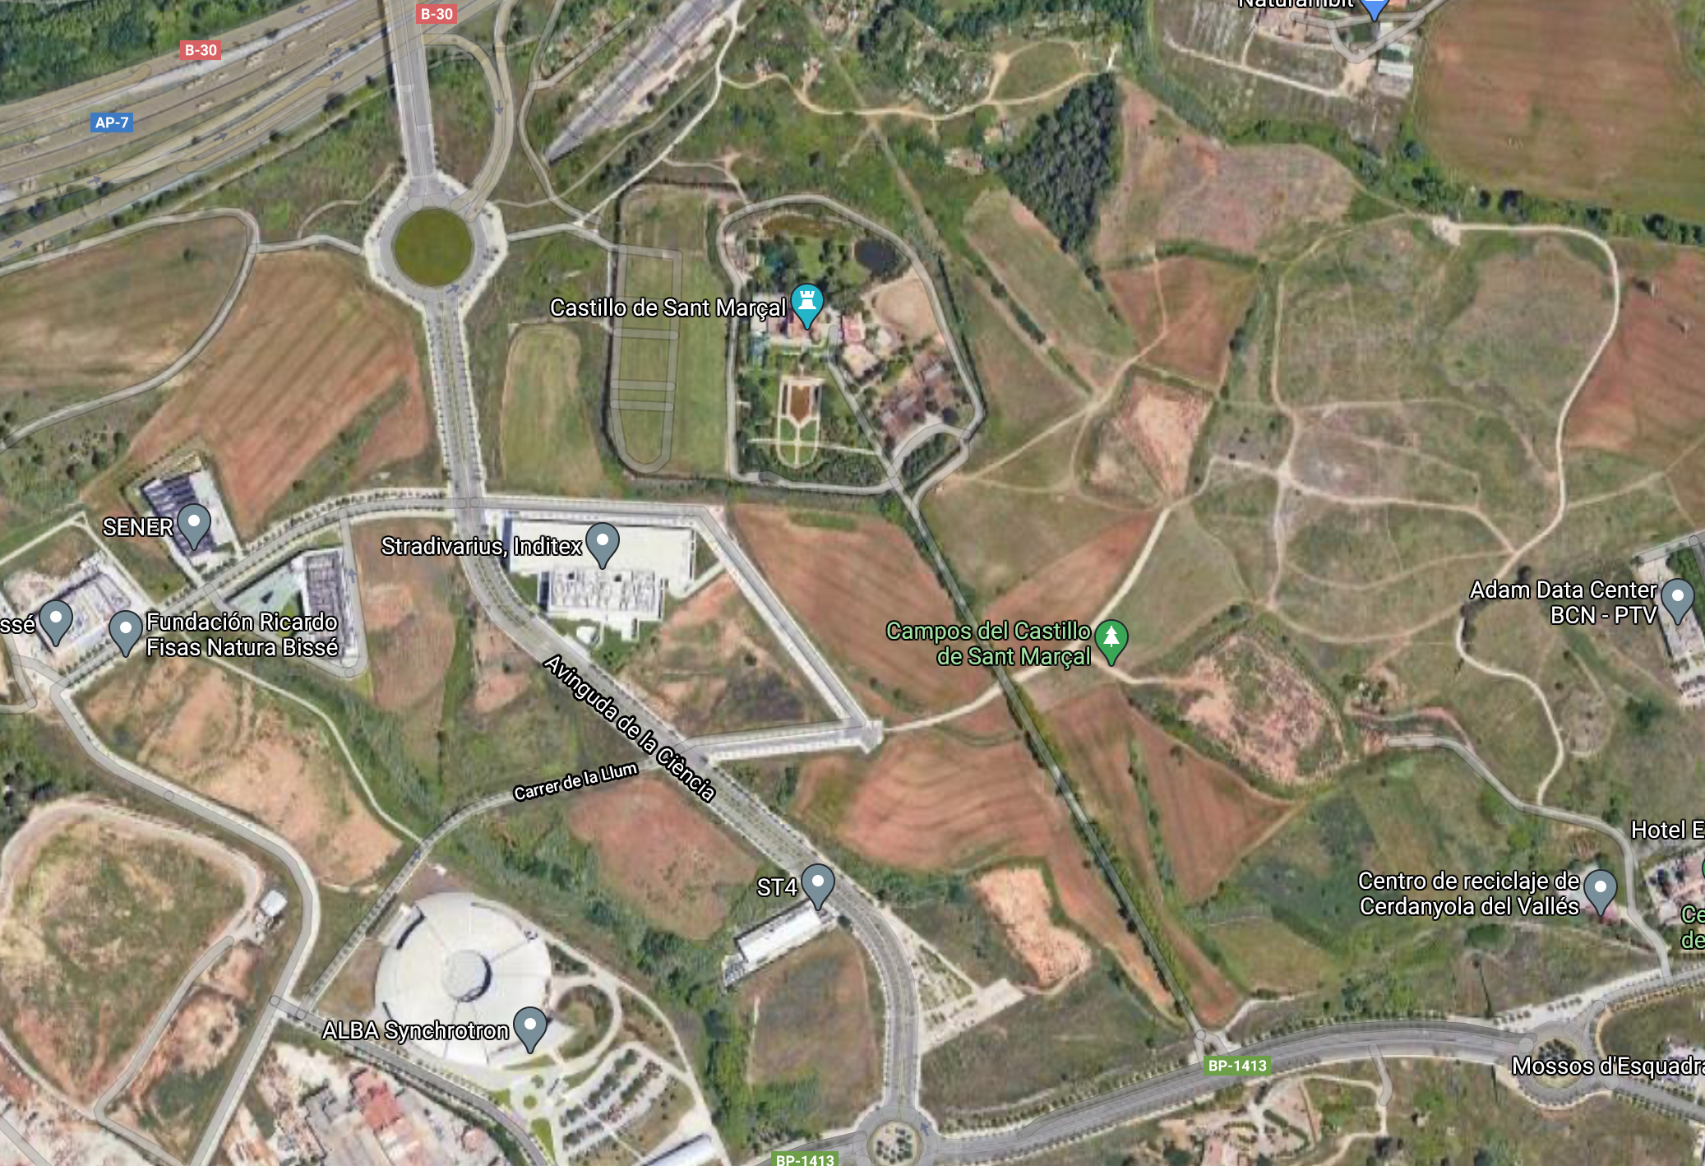






Per què un districte d’innovació? Perquè es una zona urbana molt singular amb xarxes de producció de coneixement, (universitats, centres de recerca, entitats culturals i empreses intensives en coneixement) que interactua amb la comunitat i la ciutadania. Aquest context genera oportunitats d’aprenentatge i desenvolupament professional, afavoreix la creació, l’escalat i l’atracció d’empreses de ràpid creixement, juntament amb nous productes i processos, impulsant un creixement econòmic més productiu i inclusiu.
CREATECS²
ESCALAB
EURECAT
EAST
ASTIP
COMTEC
AMBIC
SYMDUSTRY

Slide 5
Per què metropolità? Perquè volem que aquestes oportunitats s’aprofitin via innovació, en general, a tots els (23) municipis de l’àmbit B-30 i, en particular, a tots els polígons que hi ha al corredor B-30.
Per què β30? Perquè apostem per la proximitat al territori de les diferents parts de la cadena de valor de la R&I.
Així, entenem aquest districte com un entorn β, un nou model adreçat a enfortir la cadena de valor en les seves etapes més dèbils i crítiques de le tecnologies (TRL), com són els prototips, les plantes pilot i de demostració, tot tenint en compte al mateix temps les dimensions socials d’aquestes tecnologies (SRL).

Slide 6
Cocreació: treballar i actuar col·laborativament per a una societat millor. Difusió: compartir coneixement amb la societat, els territoris i les persones. Valor compartit: generar valor econòmic, social i ambiental amb la recerca i innovació. Circularitat: canviar la manera de consumir i produir. Recerca i innovació responsable (RRI): orientar la recerca i la innovació a donar resposta als reptes de la societat i a contribuir a una societat més sostenible i resilient (capaç de limitar
Articulació de l’agenda de R&I transformativa i programes formatius
Recerca i innovació en Aplicacions Tecnològiques, Socials i Sostenibles
Arreplegament de capacitats tecnològiques per aconseguir massa crítica al territori B-30
Escalabilitat industrial dels resultats de recerca
Emprenedoria i Aliances per la Sostenibilitat Territorial

